Slide 1

ANIMER L'ÉQUIPE COMMERCIALE
FICHE D’INTENTION

Slide 2

UNE SITUATION PROFESSIONNELLE
Pour développer les compétences

Slide 3
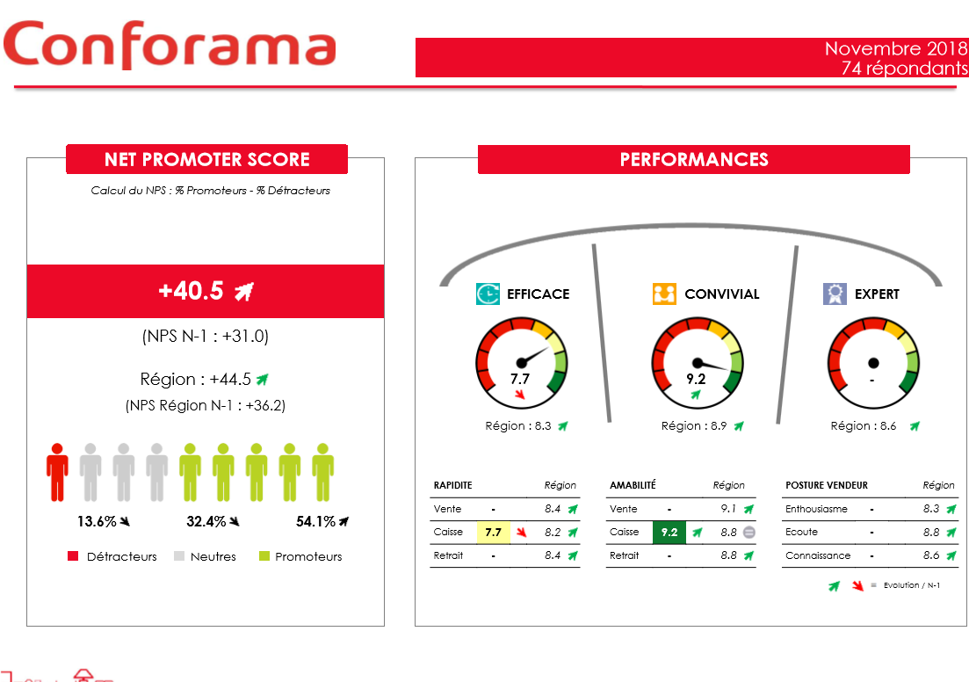
A DISPOSITION DES ÉTUDIANTS, DES RESSOURCES ...
… entreprise pour :
donner du sens à la démarche ;
professionnaliser la réflexion.

Slide 4


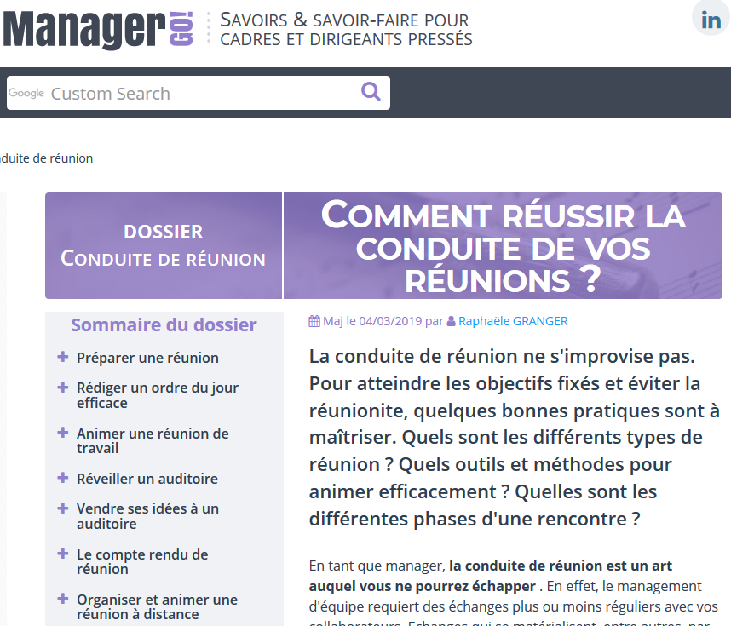
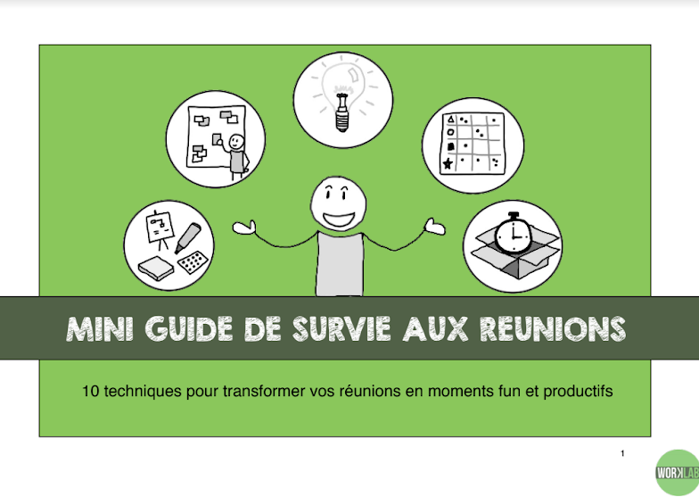
… didactiques pour : appréhender et construire la compétence ciblée.

Slide 5
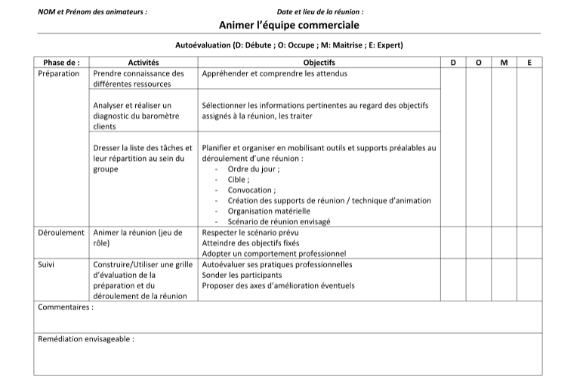
ATTENDUS ET ÉVALUATION
La grille d'évaluation fournie ou à construire:
se fait cahier des charges
permet aux étudiants de s'autoévaluer et de se positionner dans leur processus d’apprentissage

Slide 6

DIFFÉRENTES ENTRÉES POSSIBLES:
Analyse du baromètre client
Etude des ressources didactiques
Utilisation de la grille d'évaluation: suivi pas à pas de chacun des items et recours progressif aux ressources didactiques et entreprise.
Identification de la cible
Planification des tâches
Organisation globale
Organisation
(Ressources didactiques)
Etude du baromètre client
Préparation des supports
Animation
Animation
Animation
A chacun sa route…

